Slide 1
重庆市电子政务平台移动端技术服务
二次开发功能介绍
重庆市易联软件有限公司
2020年8月

Slide 2
一、项目背景
二、建设方案
三、重点流程和功能
四、界面介绍

Slide 3
项目背景
现状分析
重庆市地勘局移动办公原有系统不能满足日益增长的诉求和需要
地图功能模块增强
注册登录相应不够人性化
TBS浏览器集成不支持
建设目标
地图加载
地图搜素
地图图层切换
地图标注

Slide 4
一、项目背景
二、建设方案
三、重点流程和功能
四、界面介绍

Slide 5
开发平台和技术
开发平台：Android
开发语言：JAVA
数据库平台：MySql

Slide 6
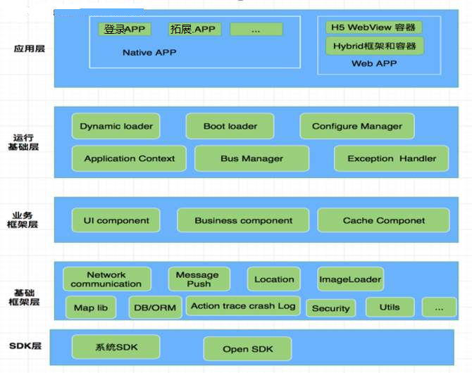
系统结构图

Slide 7
一、项目背景
二、建设方案
三、重点流程和功能
四、界面介绍

Slide 8
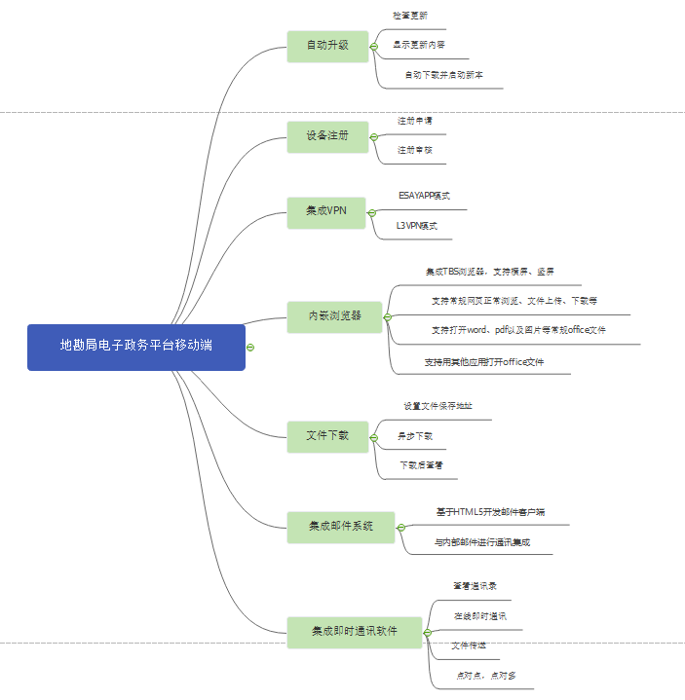
功能模块图

Slide 9
一、项目背景
二、建设方案
三、重点流程和功能
四、界面介绍

Slide 10
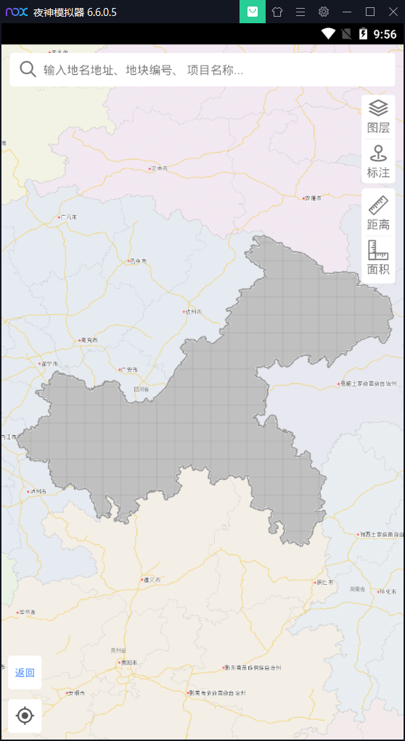
地图模块优化
地图加载 进入APP端原生地图页面，渲染当前的重庆市地图的页面。

Slide 11
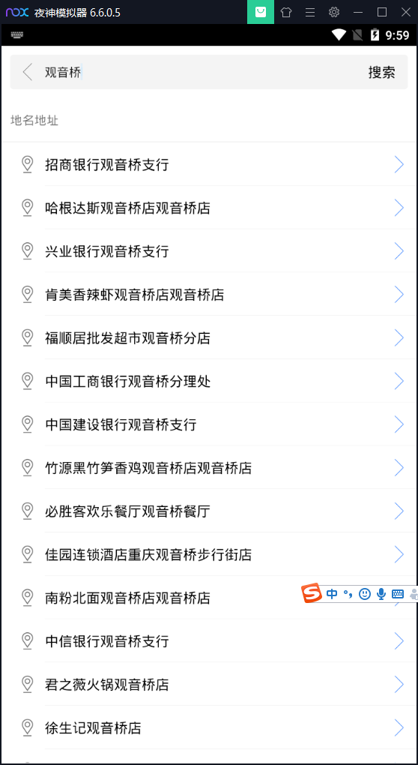
地图模块优化
地图搜素 点击首页地图上的搜索框，进入搜索页面，输入关键字，点击搜索即可。

Slide 12
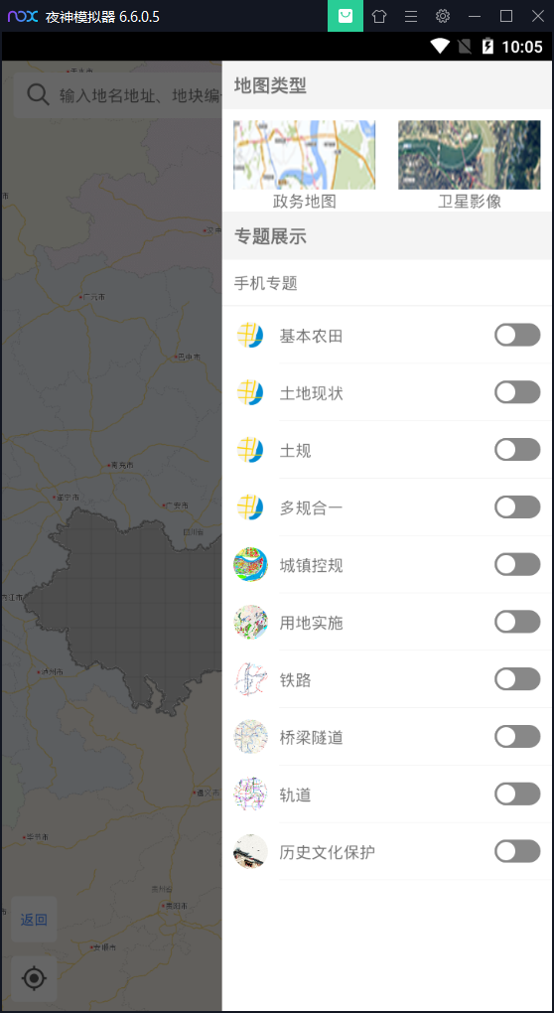
地图模块优化
地图图层切换 可切换卫星影响和政务地图。

Slide 13
地图模块优化
地图专题切换 可切换地图专题页面。

Slide 14
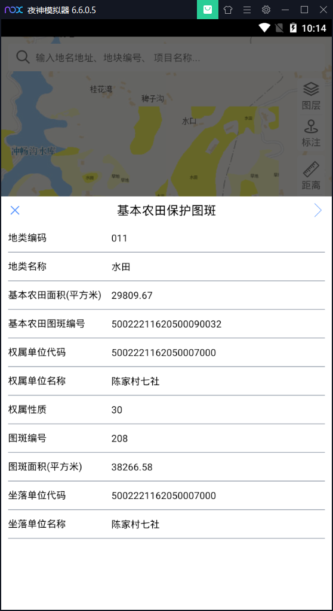
地图模块优化
地图信息层 打开手机专题下的任意一种图层，点击图层下的信息，可弹出具体的信息展示。

Slide 15
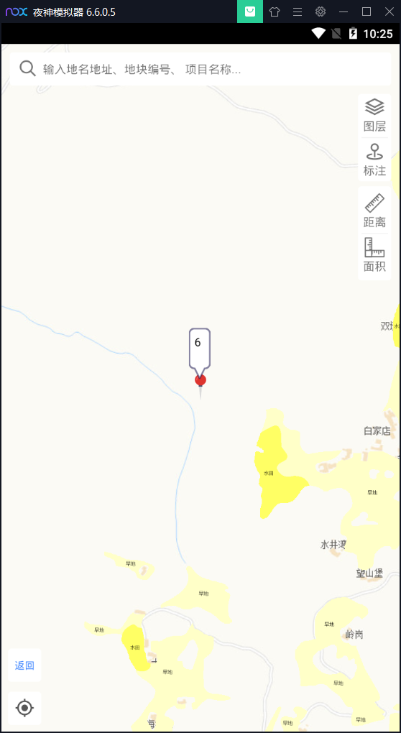
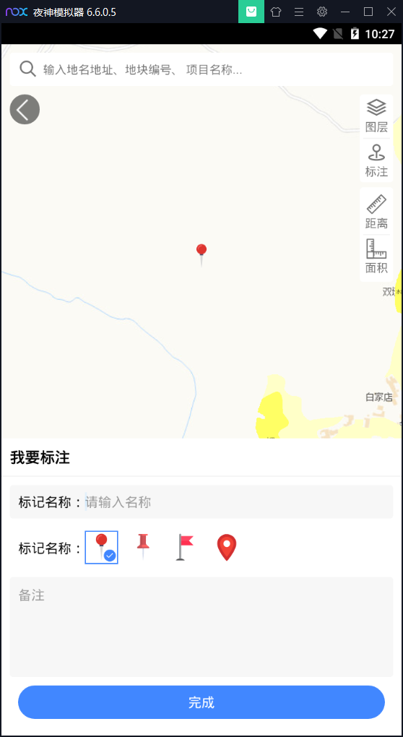
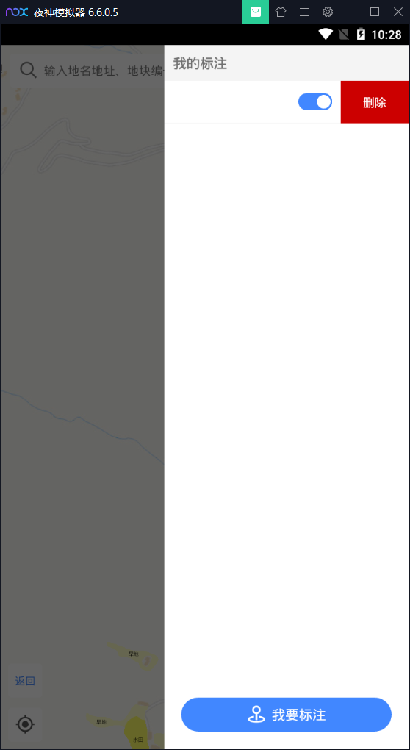
地图模块优化
地图标注 对地图上任意一点进行标注，也可查看历史的标注按钮地理位置信息坐标，坐标列表item可侧滑删除。

Slide 16
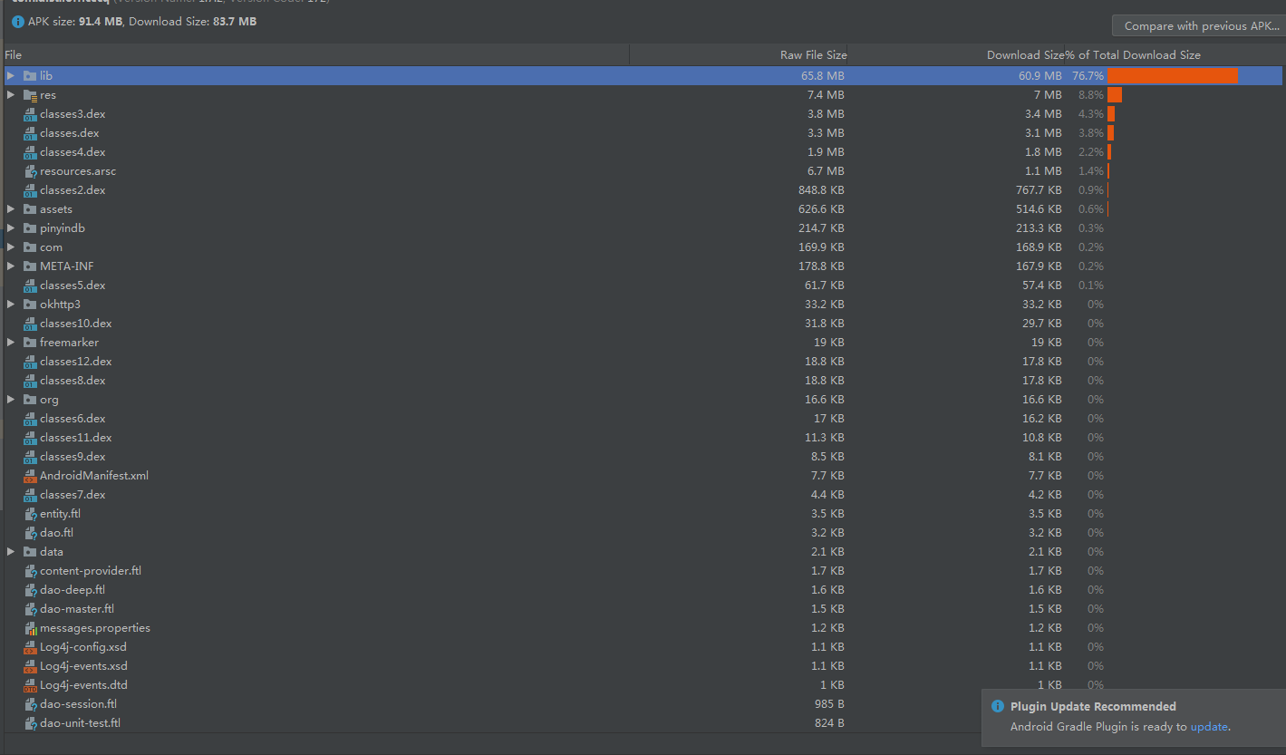
APK瘦身
1.分析APK包的组成结构。
2.查看资源文件是否可压缩。
3.去重多余的代码。

Slide 17
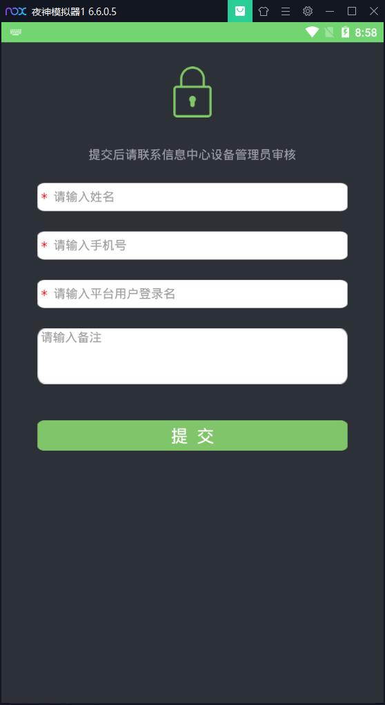
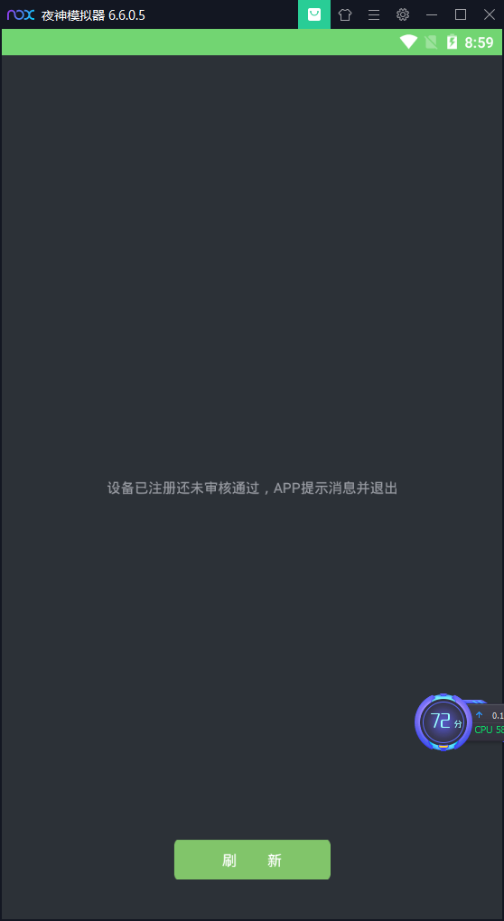
注册模块优化
流程描述
首先打开本APP进入设备绑定页面。
输入用户姓名、手机号、平台登录名、备注，系统进行验证，验证通过，进入用户登录页面。验证等待中或不通过，在设备未通过页面提示（设备已注册还未通过审核，APP提示消息并退出）。

Slide 18
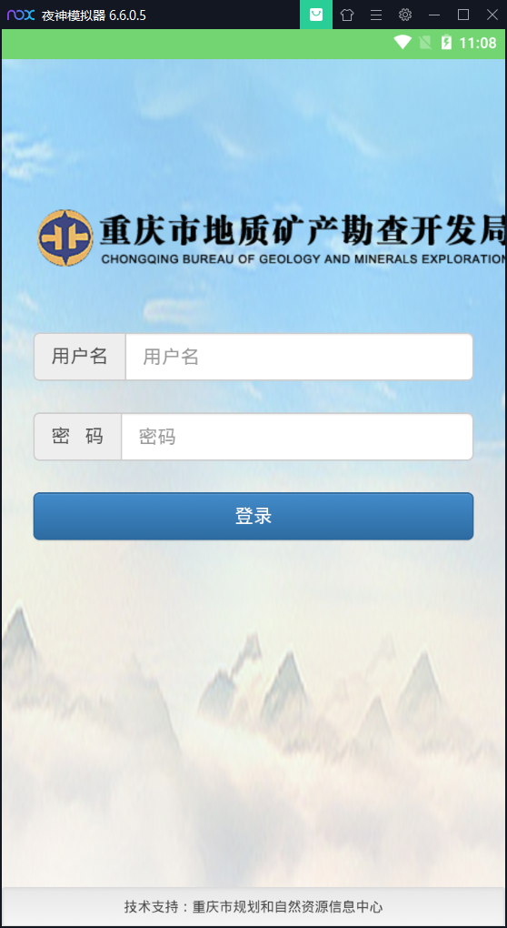
登录模块优化
在用户登录之前需要先进行设备绑定，然后输入用户名和密码，系统验证通过后，即可完成登录
首先打开本APP进入设备绑定页面。
先进行设备绑定以后。在进行登录处理。
3. 输入用户名、登录密码，系统进行验证，验证通过，进入首页显示。验证不通过，在登录区弹出提示信息（认证失败，请重新输入!）。

Slide 19
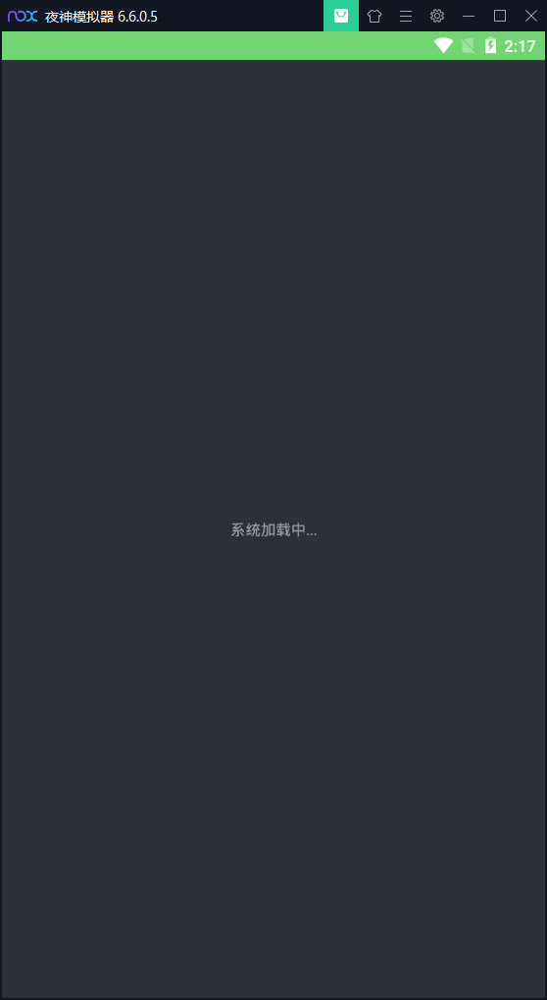
检测升级模块优化
用户每次打开都会检测版本与服务器版本是否一致，若不一致则检测升级
打开APP，进入首页

Slide 20
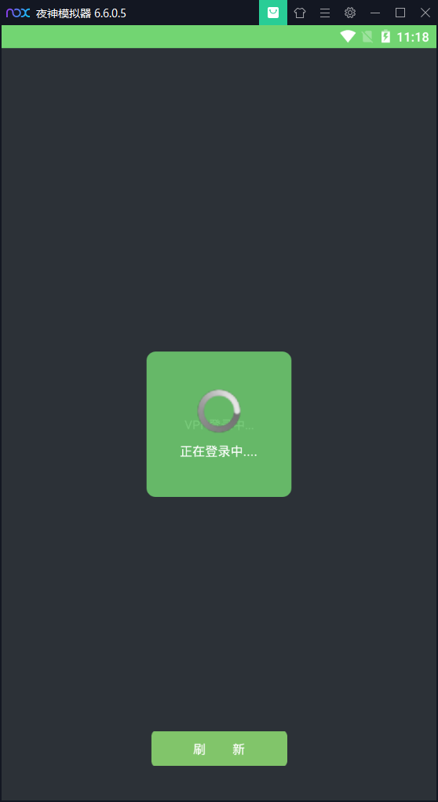
VPN集成模块优化
选用深信服的SDK来集成VPN
打开APP首页，进入自动设备验证。
设备验证成功，进入VPN自动登录。

Slide 21
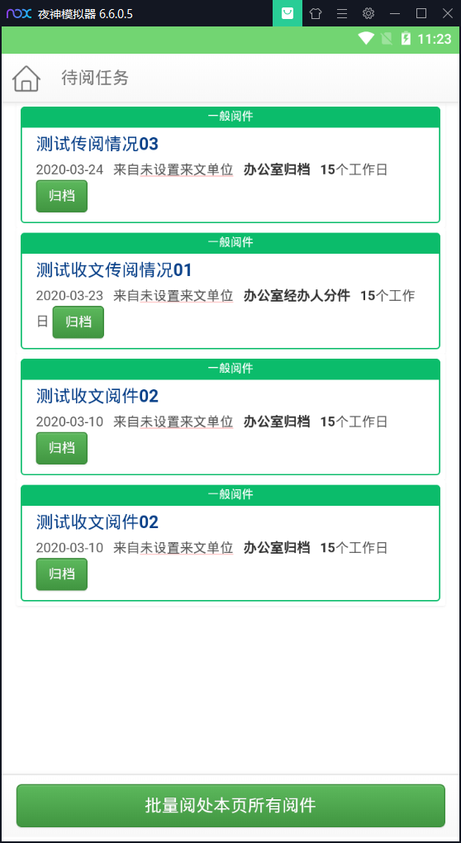
TBS浏览器集成优化
选取TBS的浏览器来加载项目中的H5页面
打开APP登录进入首页。
点击APP主页模块，及里面的操作。
可支持浏览器的基本功能的使用，如视频播放，图片加载，文档显示等

Slide 22
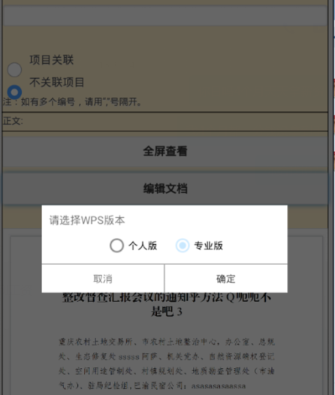
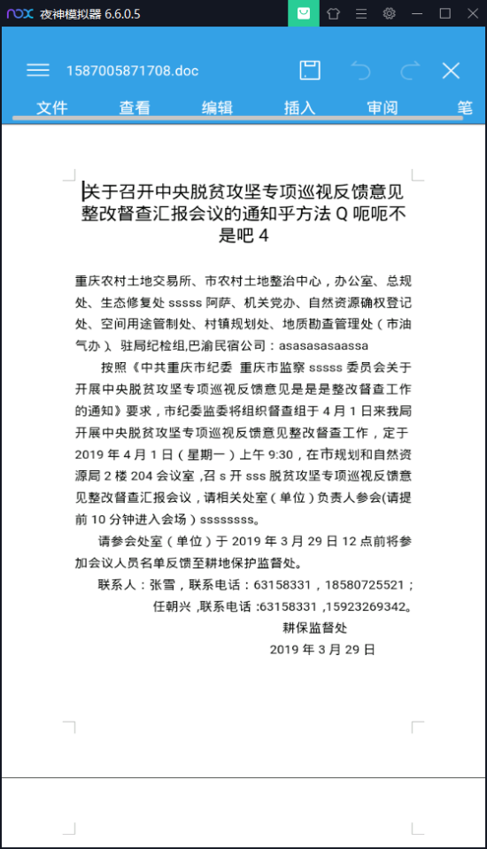
OFFICE集成优化
保证项目中使用office的文档的地方能使用原生的office工具进行编辑。目前集成了SDK可调用免费版和专业版的WPS。根据集成的第三方的WPS（金格），和官网WPS融入了个人版和专业版，可对文档进行选择性打开，满足了大部分的office文档的要求，方便以后的扩展和使用。

Slide 23
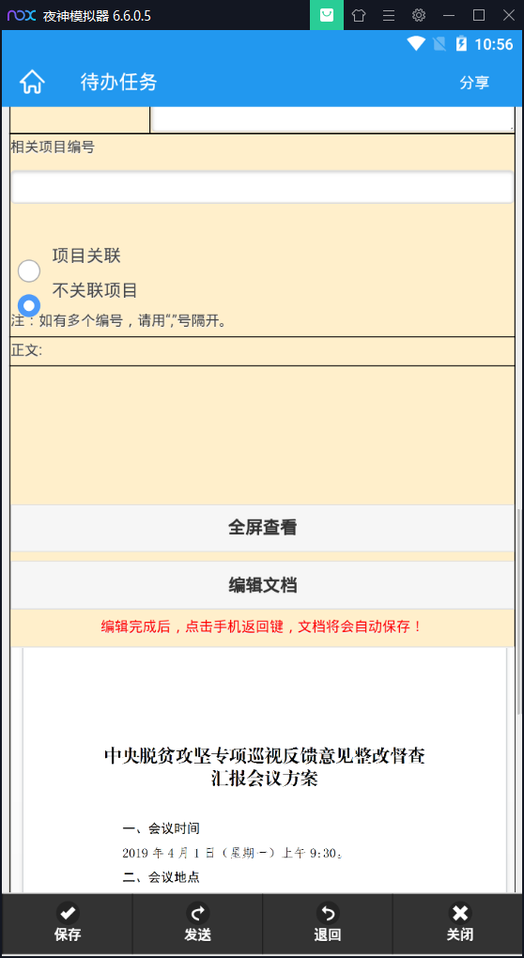
OFFICE集成优化
选取第三方的office相关的SDK。
分别集成第三方的和官方的SDK，进行比较。
根据集成的效果体验来选取具体的SDK。
集成SDK。
集成方法，注册方法事件，使使用者点击编辑文档即可打开office工具。
在进入office工具同时，需要先下载文档到本地，读取本地文档，方便编辑。
进入office工具进行编辑，编辑完成保存office文档。
回传编辑完成的office文档，同时渲染并展示编辑完成的office文档。

Slide 24
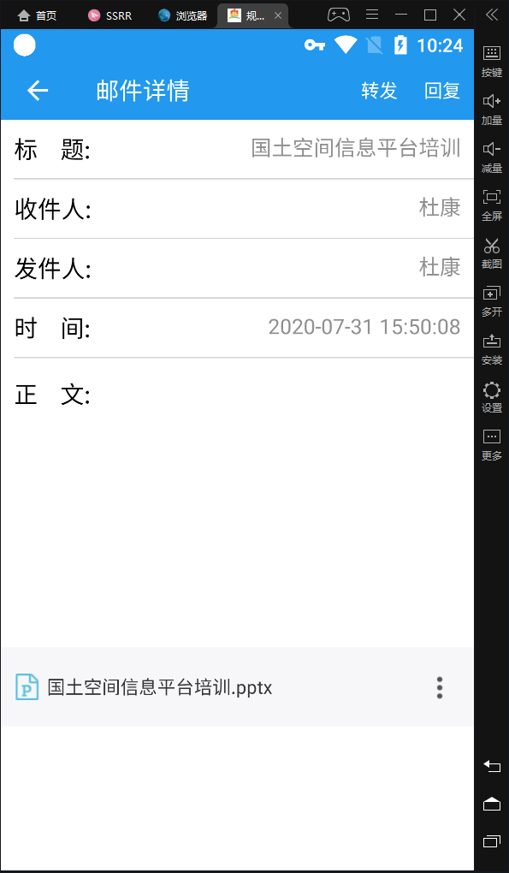
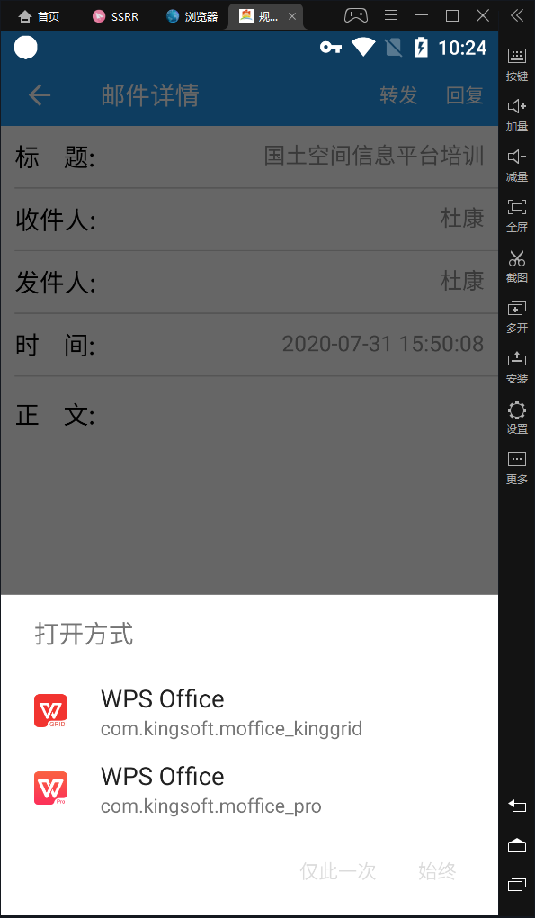
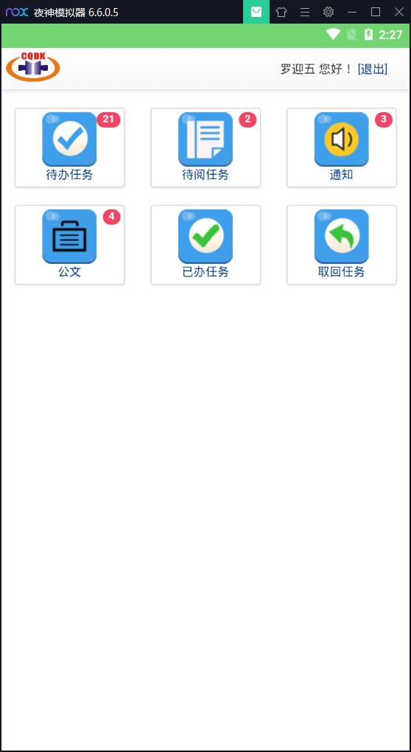
邮件收发模块
主要是修复了附件的打开方式，优化了当前word打开方式，如当前手机/平板装了WPS软件，则优先使用WPS打开word模块。
附件优化功能

Slide 25
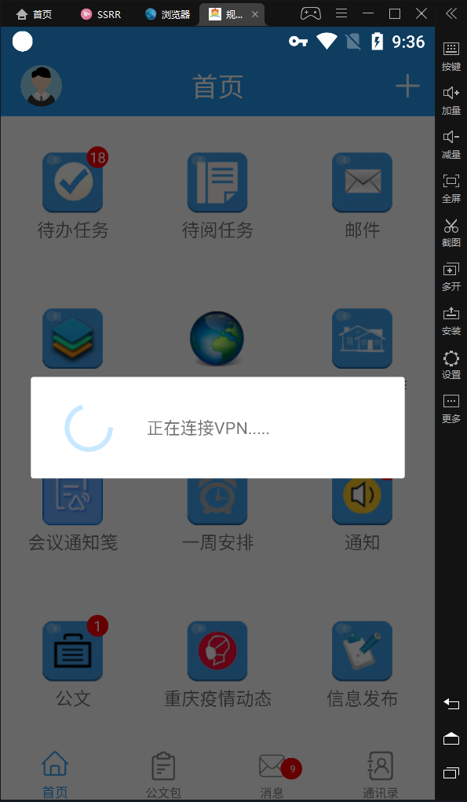
vpn模块优化
主要是处理了vpn自动获取账号和密码，保存本地账号和密码等优化。APP新装，或者APP自动覆盖安装，会自动获取用户后台配置的VPN账户和密码。
传输使用加密方式传输，传输到前端进行解封，方便使用者使用。
当用户登录以后，点击任意需要VPN登录的模块，不需要用户输入VPN账号和密码，会自动链接VPN信息。
自动保存账号和密码功能
当用户第一次获取了VPN账号和密码以后，会自动保存上次获取的VPN账号和密码功能。

Slide 26
邮件收发模块
主要是修复了附件的打开方式，优化了当前word打开方式，如当前手机/平板装了WPS软件，则优先使用WPS打开word模块。
附件优化功能

Slide 27
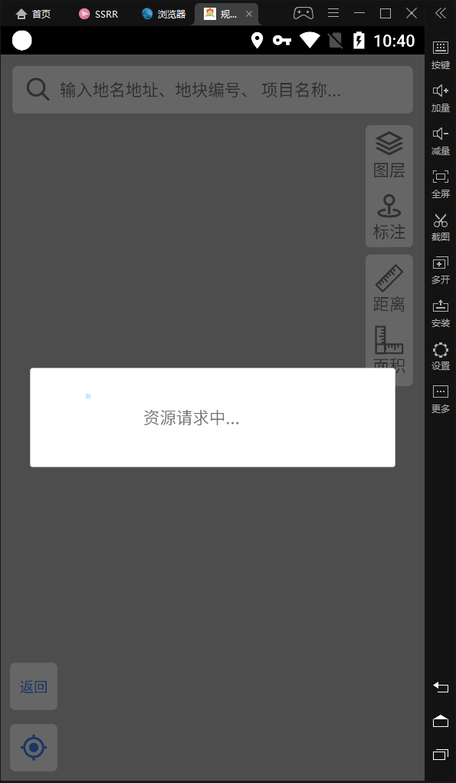
地图优化模块
优化了当前的地图加载、地图侧边栏UI改版、地图查询功能UI改版。用户进入地图增加了网络加载等待框，优化了用户体验。下图为地图加载

Slide 28
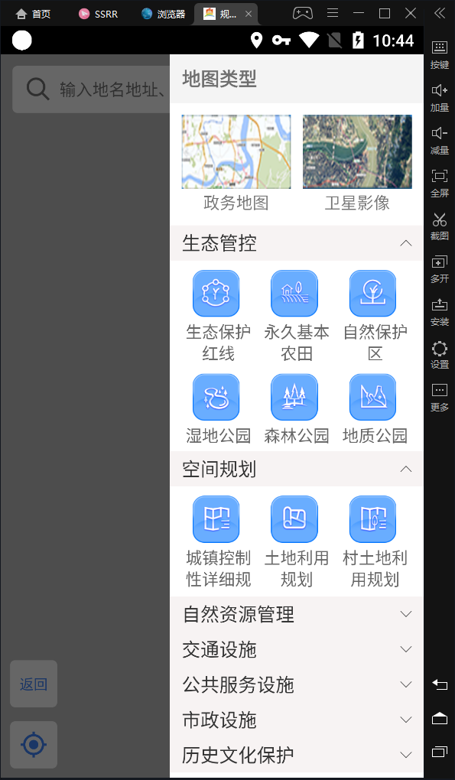
地图优化模块
地图侧边栏UI改版。
针对常用的图层往最上面放并且展开前2块图层，方便用户使用。如下图所示

Slide 29
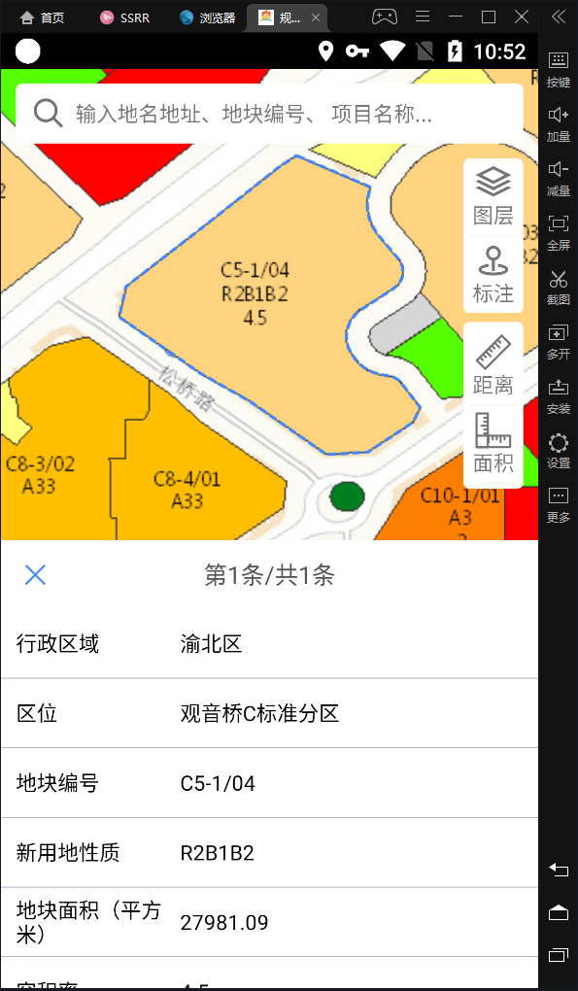
地图优化模块
点击查询图层的时候，如果已经查询了某一模块，还可移动地图进行查询；每次查询，查询的模块会处于剩余屏幕的中部位置显示，用户可根据自己的喜好进行地图的尺寸控制，如下：

Slide 30
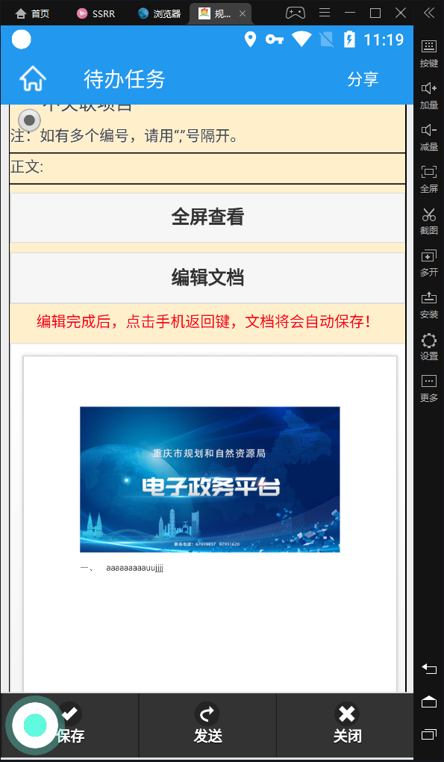
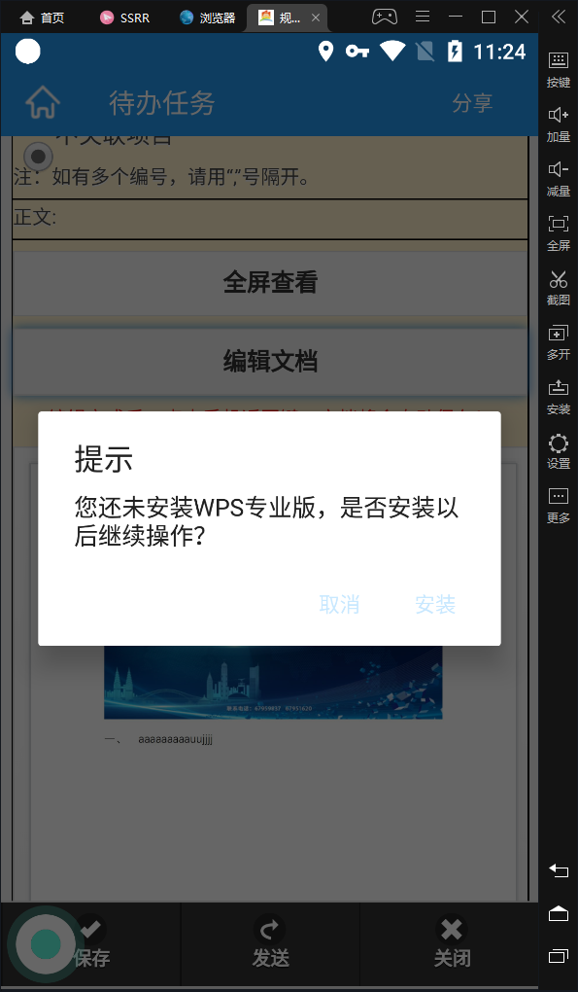
web网页模块
开发WPS/Android端集成，可使用WPS进行文件的编辑和回传
1 安装WPS：如果当前用户手机未安装WPS，会优先先进行WPS专业版本的下载，如下图：
打开代办任务-选择有文档编辑的任务-点击编辑文档

Slide 31
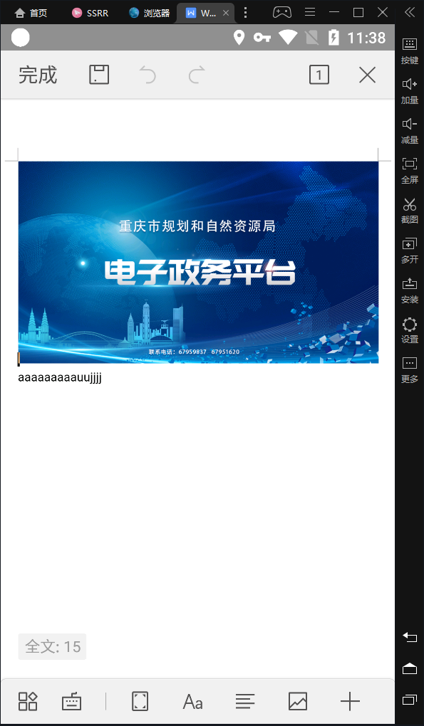
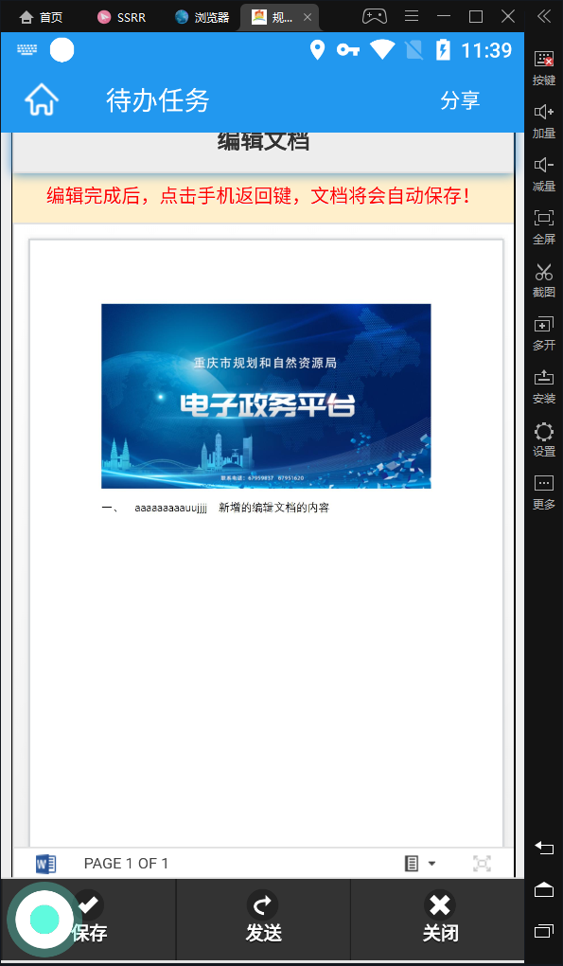
web网页模块
开发WPS/Android端集成，可使用WPS进行文件的编辑和回传
2 WPS对文件的编辑，及文件的保存：

Slide 32
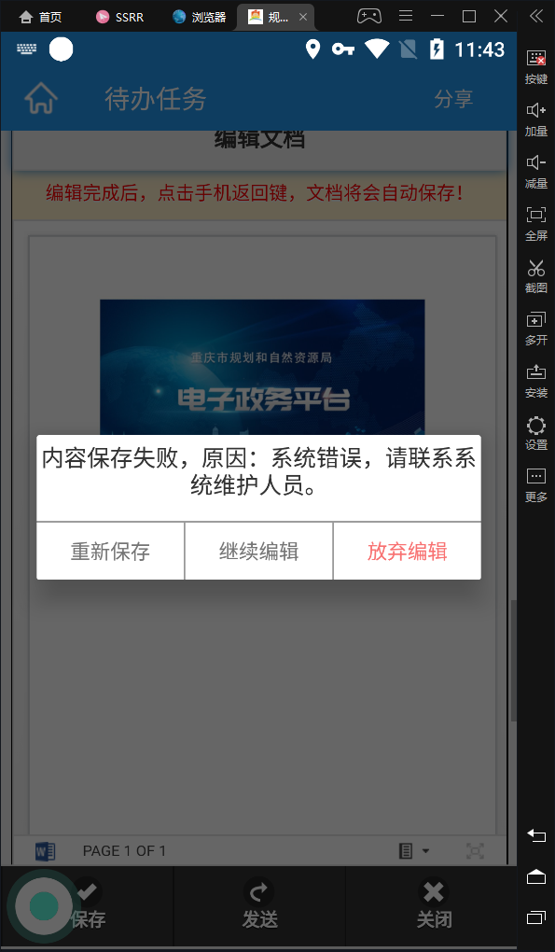
web网页模块
开发WPS/Android端集成，可使用WPS进行文件的编辑和回传
3文件保存失败提示，可进行再次编辑和再次修改、再次提交功能：

Slide 33
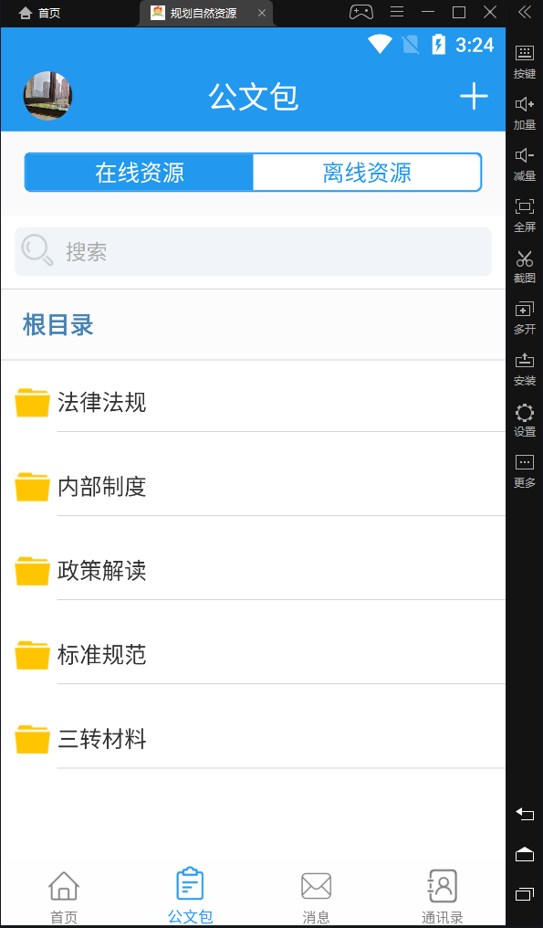
公文包模块
优化了公文包模块的文件打开功能，优先使用WPS工具打开，和邮件-附件功能一样。

Slide 34
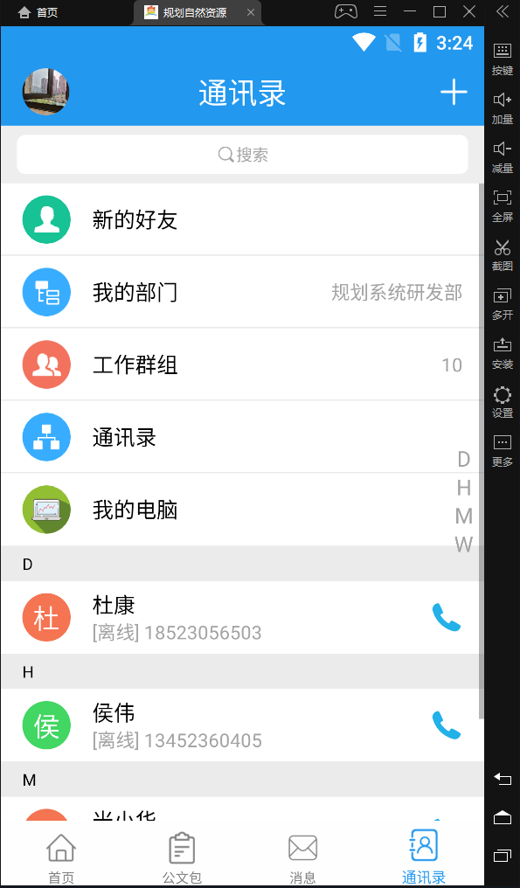
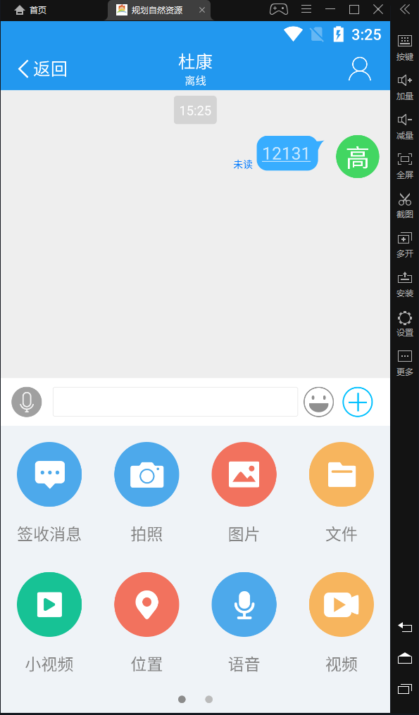
聊天模块
优化聊天模块文件-打开兼容性处理及图片打开的兼容性处理

Slide 35


